Slide 1

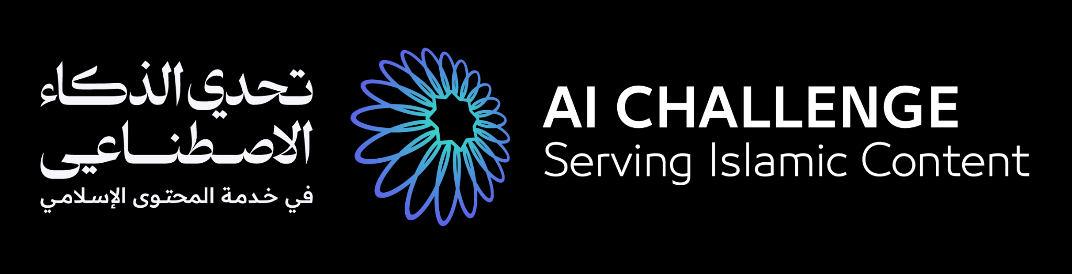
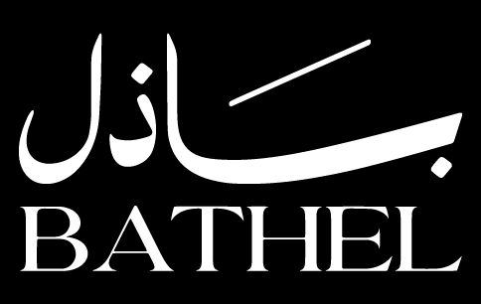

ثَبَت
تحقّق قبل أن تنشر: أداة تكشف مصدر الأحاديث والآيات المتداولة وحكم المحققين عليها، وتمتنع بصراحة حين لا تجد مصدرًا.
أكتوبر ٢٠٢٦
Youcef Kouadria
Notes:
ثَبَت: أداة تحقق من الأحاديث والآيات في الرسائل المتداولة قبل نشرها. المسار الرابع: أدوات المعرفة والتحقق.

Slide 2
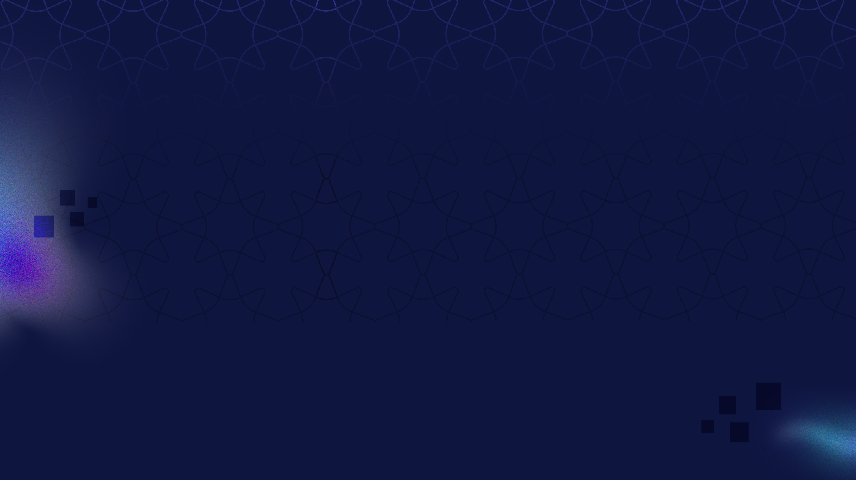
لماذا نحتاج «ثَبَت»؟
المشكلة
تنتشر الرسائل الدينية بحسن نية، والتحقق منها اليوم بطيء أو غير متاح أو غير موثوق.
آيات تُنقل محرّفة
أحاديث لا تثبت
زيادة «إذا صبروا» بعد ﴿إن الله مع الصابرين﴾ تغيّر لفظ القرآن دون قصد.
«اطلبوا العلم ولو بالصين» و«حب الوطن من الإيمان» تُنسب إلى النبي ﷺ دون مصدر.
أدوات لا تكفي
ضغط لإعادة النشر
البحث يحتاج اللفظ الدقيق ولا يقرأ الصور، والروبوت العام قد يخترع مصدرًا.
«انشرها… أمانة في رقبتك» تدفع إلى النشر قبل السؤال.
تحدي الذكاء الاصطناعي في خدمة المحتوى الإسلامي
Notes:
أربعة أوجه للمشكلة. الأمثلة كلها حقيقية ومتداولة، وموثقة في سجل العبارات المشتهرة داخل المستودع.

Slide 3
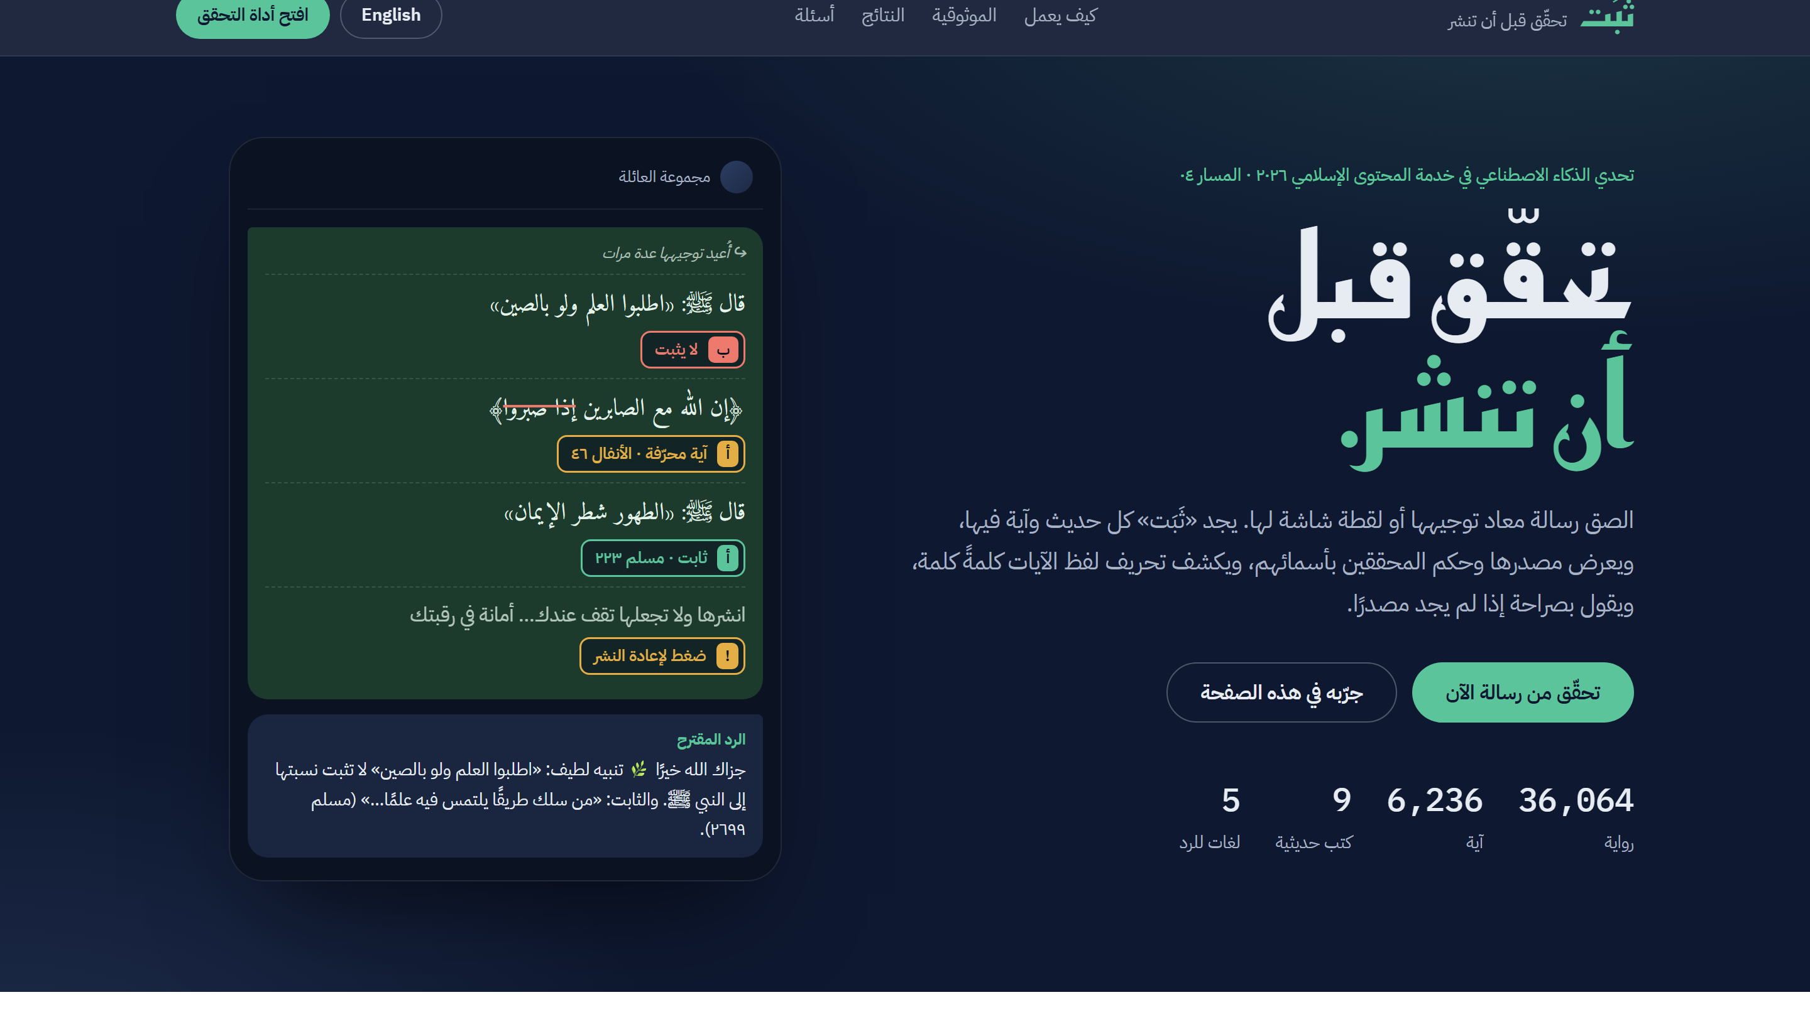
«ثَبَت»: رسالة تُفحص قبل أن تُنشر
الحل
ما الذي نراه؟
رسالة متداولة خُتم كل نص فيها بحكمه: لا يثبت، آية محرّفة، حديث ثابت، مع ردّ مقترح.
ما الذي يهم المستخدم؟
يعرف في ثوانٍ ما ثبت ومصدره، ويرسل تصحيحًا لطيفًا فيه بديل صحيح.
تحدي الذكاء الاصطناعي في خدمة المحتوى الإسلامي
Notes:
هذه الصفحة الرئيسية للموقع. انتقل بعدها إلى العرض الحي: /app?ex=0

Slide 4
من الرسالة إلى الرد في أقل من ثانية
آلية العمل
تسلسل العمل من المدخلات إلى الأثر
04
الأثر
تصحيح قبل النشر دون اختلاق
يُقاس بالدقة وصفر أخطاء حرجة
03
المخرجات
المصدر وحكم المحققين والمستوى والبديل
مع ردّ جاهز بخمس لغات
02
المعالجة
توحيد الكتابة وفصل الإسناد ثم البحث والمحاذاة
في ٣٦٬٠٦٤ رواية و٦٬٢٣٦ آية
01
المدخلات
نص رسالة أو لقطة شاشة
تُقرأ الصورة على جهاز المستخدم
Notes:
المصادر هي التي تحكم. لا يكتب النموذج اللغوي أي دليل؛ دوره الاختياري استخراج الاقتباسات فقط.

Slide 5




كيف يُوظَّف الذكاء الاصطناعي
التقنيات
لكل مكوّن وظيفة محددة، والمصادر وحدها تحكم
قراءة الصور ونموذج لغوي
كشف تحريف الآيات
الاسترجاع والمحاذاة
معالجة العربية
قراءة الصور على الجهاز
ونموذج لغوي اختياري
مقارنة كلمةً كلمة
بنص المصحف
فهرس TF-IDF ومحاذاة
حرفية تتحمل الأخطاء
توحيد الإملاء والتشكيل
وفصل المتن عن الإسناد
Notes:
لماذا ليس روبوت محادثة؟ لأن التوليد يفتح باب اختراع المرجع. كل ما يراه المستخدم عن المصدر نص من المصدر أو صياغة ثابتة قابلة للمراجعة. التشغيل حتمي: النتيجة نفسها في كل مرة.

Slide 6


مستويات المحتوى الأربعة
الموثوقية
كل نتيجة تحمل مستواها من الحزمة العلمية، ويتصرف «ثَبَت» بحسبه
مثال | سلوك ثَبَت | متى | المستوى
الطهور شطر الإيمان | إجابة مباشرة موثقة بالمصدر | آية مطابقة، حديث ثابت، تصحيح آية | (أ) معلومة أصلية
اطلبوا العلم ولو بالصين | ينسب الحكم لقائله ويقدم بديلًا | ضعيف أو موضوع بحكم محققين | (ب) شرح مع المرجع
أنا مدينة العلم وعلي بابها | يعرض الخلاف أو يمتنع ويحيل | اختلاف المحققين أو عدم العثور | (ج) خلافي أو غير محسوم
زواج في المحكمة دون ولي | لا حكم؛ إحالة إلى جهة إفتاء | «هل يجوز لي…» | (د) فتوى أو حالة شخصية
المرجع: المرجعية والحزمة العلمية والبيانات للتحدي (ص٢ وص٥)
Notes:
الالتزام بالمعيار العلمي الملزم: الإسناد، ومقاومة الهلوسة بالامتناع، وعدم الاستقلال بالفتوى، والشفافية، والخصوصية.

Slide 7
نتائج مقيسة لا ادعاءات
النتائج
٧٣ حالة منسقة و٣٠٠ عبارة عشوائية · سبتمبر ٢٠٢٦
٢٥
٩٨٫٥٪
٩٨٫٦٪
صفر
مللي ثانية للرسالة
العثور على المصدر
دقة الحكم
أخطاء حرجة
ونتيجة متطابقة في كل تشغيل
رغم أخطاء الكتابة، مقابل ٠٪ للبحث الحرفي
٧٢ من ٧٣ حالة
ما لا يثبت يوصف بالثبوت أو العكس
المصدر: eval/results/REPORT.md · كُتبت الحالات أثناء التطوير؛ المعيار التالي مجموعة يكتبها مختص
تحدي الذكاء الاصطناعي في خدمة المحتوى الإسلامي
Notes:
كن دقيقًا: هذه نتائج مجموعة كتبها الفريق، والمعيار الحاسم مجموعة محجوبة يكتبها مختص الحديث في أيام التحدي.

Slide 8
ما الذي يضيفه «ثَبَت»؟
القيمة المضافة
إضافات عملية لا تقدمها الأدوات الحالية
العبارة ليست الرواية
يقبل الرسالة كما وصلت
يفرّق بين حكم الجملة والرواية الكاملة، وكلام الصحابي وكلام النبي ﷺ
صورة أو أخطاء إملائية أو ترجمة، مع فصل النصوص المتعددة
يمتنع ولا يخترع
يصحح ولا يكتفي بالنفي
«لم نجد» صريحة وإحالة، ولا دليل مولّد
بديل صحيح وردّ لطيف بخمس لغات يحفظ نية الناشر
Notes:
أربع إضافات عملية، وكل واحدة لها اختبار في تقرير التقييم.

Slide 9
خطة التنفيذ والاستمرار
الاستمرار
من أيام التحدي إلى التبني
05
04
03
02
01
واجهة مفتوحة
كتب إضافية
اختبار المستخدمين
بوت تيليجرام
المراجعة الشرعية
الربع الثاني ٢٠٢٧
الربع الأول ٢٠٢٧
أكتوبر ٢٠٢٦
٤–٦ أكتوبر
٤–٦ أكتوبر
تكامل مع منصات المحتوى
مسند أحمد والمستدرك
٥–٨ مستخدمين وتحسينات
إرسال الرسالة واستلام الحكم
اعتماد السجل واختبار محجوب
Notes:
ما يُنجز في ٤–٦ أكتوبر هو ما يُحكم عليه؛ ونسخة البداية موثقة في docs/BASELINE.md.

Slide 10
المشارك
الاستمرار
مشاركة فردية
Youcef Kouadria
طالب دكتوراه في الذكاء الاصطناعي ومعالجة اللغات الطبيعية
مصمم جرافيك أول
التطوير والذكاء الاصطناعي والتصميم والنشر
Notes:
مشاركة فردية: Youcef Kouadria، طالب دكتوراه في الذكاء الاصطناعي ومعالجة اللغات الطبيعية، ومصمم جرافيك أول.

